Slide 1
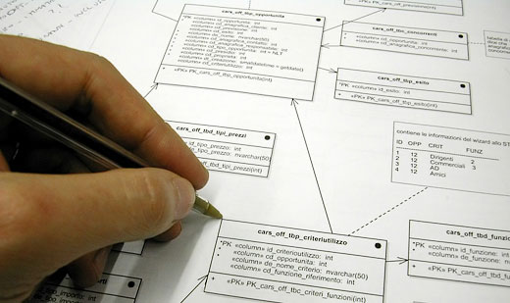
SQL
Herramientas para la generación de información estadística académica en el marco de la UNLu Encuentro 03/03
DML SQL
Notes:
1

Slide 2
Complementos para consultas
Existe un conjunto de “herramientas” que van a potenciar aún mas nuestras consultas:
Vistas,
Consultas multitablas,
UNION, INTERSECT,
LEFT/RIGHT JOIN,
Subconsultas,
Instrucción IN.
Funciones de agregación,
Cast.
Notes:
2

Slide 3
Complementos para consultas
Existe un conjunto de “herramientas” que van a potenciar aún mas nuestras consultas:
Vistas,
Consultas multitablas,
UNION, INTERSECT,
LEFT/RIGHT JOIN,
Subconsultas,
Instrucción IN.
Funciones de agregación,
Cast.
Notes:
3

Slide 4
VISTAS (VIEWS)
Las vistas son tablas virtuales dado que no poseen los datos sino que son una consulta almacenada.
Son muy útiles cuando usamos una consulta de manera frecuente.
También nos permiten hacer JOINS.
Sintaxis:
CREATE VIEW «NOMBRE VISTA» AS
SELECT …;
Notes:
4

Slide 5
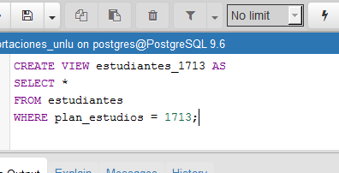
VISTAS (VIEWS) (II)
Vista con TODOS los DATOS de TODOS los estudiantes del Plan 17.13:
Notes:
5

Slide 6
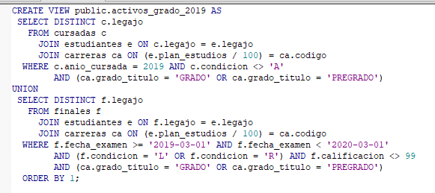
VISTAS (VIEWS) (III)
Nosotros trabajamos con vistas, por ejemplo para los activos:
Notes:
6

Slide 7
Complementos para consultas
Existe un conjunto de “herramientas” que van a potenciar aún mas nuestras consultas:
Vistas,
Consultas multitablas,
UNION, INTERSECT,
LEFT/RIGHT JOIN,
Subconsultas,
Instrucción IN.
Funciones de agregación,
Cast.
Notes:
7

Slide 8
CONSULTAS MULTITABLA
Se utilizan cuando es necesario recabar datos de mas de una tabla.
Existen dos tipos de consulta multitabla:
Unión & Intersección de tablas,
Composición de tablas.
Se utilizan operaciones de conjunto.
Notes:
8

Slide 9
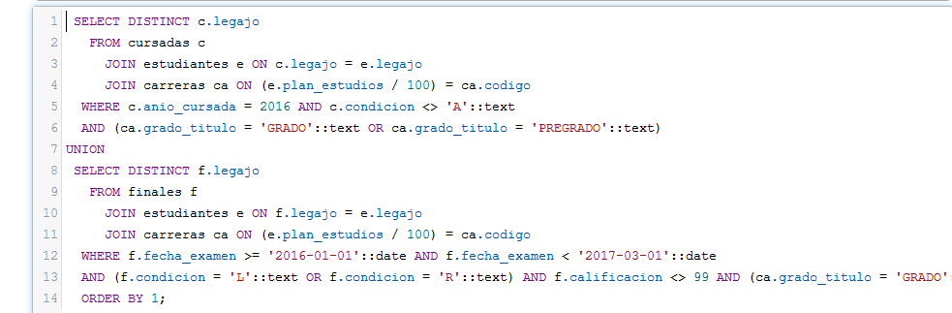
UNION DE TABLAS
Se utiliza cuando tenemos dos tablas con las mismas columnas y los queremos juntar.
SINTAXIS: (SELECT …) UNION (SELECT …)
Notes:
9

Slide 10
COMPOSICIÓN: LEFT/RIGHT JOIN
Complemento que sirve para mostrar las filas que no poseen una coincidencia en la relación que se está incluyendo en el JOIN.
Se incluyen todas las columnas de la relación de la derecha (LEFT) o izquierda (RIGHT) que no poseen coincidencia con NULL.
Notes:
10

Slide 11
SUBCONSULTAS
Podemos utilizar subconsultas dentro de una misma consulta, por ejemplo en 2 lugares:
En el espacio de proyección del SELECT,
Con el operador IN en el WHERE.
Notes:
11

Slide 12
Complementos para consultas
Existe un conjunto de “herramientas” que van a potenciar aún mas nuestras consultas:
Vistas,
Consultas multitablas,
UNION, INTERSECT,
LEFT/RIGHT JOIN,
Subconsultas,
Instrucción IN.
Funciones de agregación,
Cast.
Notes:
12

Slide 13
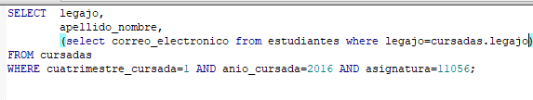
RETORNAR COLUMNAS DESDE SUBCONSULTAS
La idea aquí es incorporar nueva información a mi consulta sin necesidad de hacer joins:
Vamos a tener que tener cuidado de devolver solo un valor en la subconsulta.
Notes:
13

Slide 14

INSTRUCCIÓN IN
Se utiliza en el WHERE para verificar la existencia de un valor en una subconsulta.
Consulta con los correos de los estudiantes activos en 2016.
Notes:
14

Slide 15
Complementos para consultas
Existe un conjunto de “herramientas” que van a potenciar aún mas nuestras consultas:
Vistas,
Consultas multitablas,
UNION, INTERSECT,
LEFT/RIGHT JOIN,
Subconsultas,
Instrucción IN.
Funciones de agregación,
Cast.
Notes:
15

Slide 16
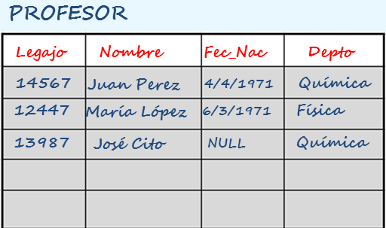
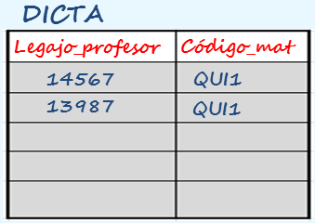
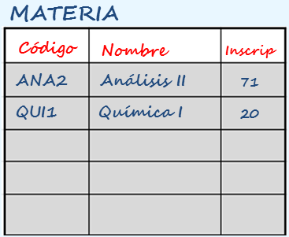
FUNCIONES DE AGREGACION
Son funciones que se aplican a varias filas y devuelven un solo resultado. Por ejemplo: COUNT, SUM, MIN, MAX y AVG.
SELECT AVG(Inscrip)
FROM MATERIA
45.5
Notes:
16

Slide 17
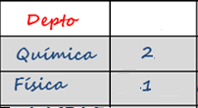
GROUP BY
Una Función de Agregación se aplica a un grupo de filas definido en el GROUP BY. SI no hay GROUP BY se considera a la tabla entera como un solo grupo
SELECT Depto, COUNT(*)
FROM PROFESOR
GROUP BY Depto
Notes:
17

Slide 18
Complementos para consultas
Existe un conjunto de “herramientas” que van a potenciar aún mas nuestras consultas:
Vistas,
Consultas multitablas,
UNION, INTERSECT,
LEFT/RIGHT JOIN,
Subconsultas,
Instrucción IN.
Funciones de agregación,
Cast.
Notes:
18

Slide 19
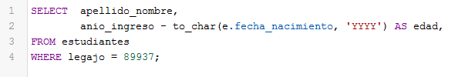
INSTRUCCIÓN «CAST»
El «casteo» es muy utilizado en programación, consiste en modificar el tipo de datos de un atributo.
to_char: toma solo una parte de una fecha, la cual indicamos como parámetro.
Notes:
19

Slide 20
SQL
FIN
Notes:
20

